Slide 1
上海麦士&予芯智能 联合开发

Slide 2
2020-1024=996
2020-996=1024
今年的瓜，哪家的甜？

Slide 3
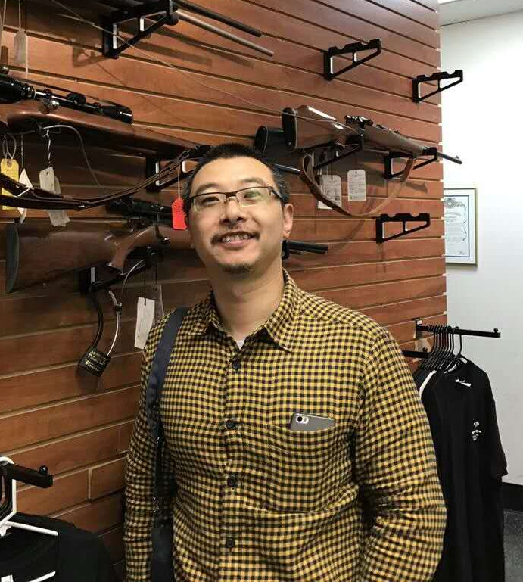





ABOUT Sean Wang
北航
计算机 程序设计
国内公司
PIC单片机
第一代付费率电表
2001年
微软
视觉/文本广告算法
日本公司
32位的单片机
RTOS—uC/OS
2004年
2005年
韩国公司
第一代多媒体功能机
多媒体协处理器
日本公司
手机上的传感器
软件移植
2009年
2013年
上海麦士
回归嵌入式系统
BLE
在上海麦士码农
在业余时间码字
从嵌入式工程师到知识工作者
2020年-NOW

Slide 4
用美剧思维码字拍课
学习模块 | 模块介绍 |  | 课程（节） | 字数(个)
核心模块 | 基础篇 | 全面阐述单片机原理。即使是EE专业的学生，在大学里也都无法牢靠掌握相关的知识，需要梳理和巩固。同时需要补齐一些汇编知识，为后OS模块做铺垫。完善C语言基础，需要对编译器有一些了解。以雅特利的AT32F407系列为基础。 | 18 | 106,409
 | 软硬件环境 | 掌握嵌入式系统开发的开发环境，初步设定为MDK。因为MDK使用非常广泛，而且官方提供免费教育版本，适合教育使用。增加第一阶梯中知识点的深度，有更多的实践课。
 | 综合应用 | 嵌入式系统基础硬件设计。因为嵌入式系统“软硬不分家”，所以需要对硬件系统设计进行讲解。这部分涉及PCB layout软件的基础使用方法，该部分考虑到软件授权问题，采用理论性质的课程，以老师在线演示为主。第三阶梯中有一个非常“强大”的亮点内容—傅立叶变换在单片机上的实现。
RTOS模块 | 如何在嵌入式系统中实现OS的基本原理和功能。学员需要能掌握RTOS的基本要素和使用方法，了解RTOS和Linux/Windows等传统操作系统的差异。以RT-Thread为讲解基础。 |  | 10 | 45,263
无线通讯模块 | 嵌入式系统在未来将作为IoT的核心，而所有IoT设备都有个重要的特性，就是可以互相通讯，并往往需要接入互联网。在众多的通讯方式中，以BLE最为突出。因为BLE具有几个有点：标该模块将引入一个集成BLE功能的SoC（待定）。需要对BLE进行简单的介绍，然后用BLE SoC的原厂SDK来实现一个简单的和手机通讯的例子。再实现一个基于BLE的嵌入式系统对嵌入式系统的通讯例程。 |  | 6 | 50,124
传感器应用模块 | 嵌入式应用往往要解决各类真实世界的数据采集问题，因此需要针对各类传感器做应用层面的介绍。该模块要结合前面的无线通讯模块的课程，因为采集好的数据需要通过无线方式传递给手机。以常见的加速度计为例子实现一个双击唤醒的例程。以加速度计和陀螺仪结合实现一个空中鼠标的例子。 |  | 6 | 待写
边缘计算模块 | 简单介绍目前主流AI的实现架构，讨论如何将AI在嵌入式系统上实现。完成一个引入AI技术实现的本地语音识别例程。 |  | 2 | 待写

Slide 5

我开了个嵌入式工程师训练营
我们希望培训的是工程师
嵌入式专业是一门实践性非常强的学科，只有多动手，多实践，多编程，多调试才能真正掌握好嵌入式开发技术。嵌入式职前训练营课程将带着学员实现2-3个实战嵌入式项目，完成项目的毕业生将具备相当于1-2年的嵌入式项目开发经验。 学员毕业后可以从事电信/网络/通讯、消费类电子、电子元器件、工业控制、军工企事业、航空航天、汽车电子、医疗设备、仪器仪表等相关行业的开发工作。

Slide 6
刚完成核心模块的在线课（资料包大家都收到了）
性质 | 编号 | 课程名 | 说明
理论 | 1 | 麻雀虽小，五脏俱全--什么是嵌入式系统 | 阐释培训理念和知识范围，同时为后面的课程设置做解释；单片机架构初步。
理论 | 2 | 大脑是人类区别于动物的最大差异--单片机的架构 | 阐述单片机的系统架构，为后续的软硬件设计打基础。
理论 | 3 | 象形文字的出现--汇编语言 | 解释何为汇编语言，为何还要使用汇编语言；对编译器做初步解释。
理论 | 4 | 五脏六腑--单片机外围 | 解释单片机的外设功能，比如中断、Timer、UART、I2C总线、SPI总线、ADC、DAC、PWM的工作原理。
实践 | 5 | 我们不知道上帝用什么工具赋予人类灵魂，但人类知道用什么工具赋予机器灵魂--单片机开发环境 | 以最常见的IAR/Keil IDE来阐述单片机开发环境的使用、设置方法、调试方法。
理论 | 6 | 大脑怎么思考--单片机如何运行 | 结合开发板，讲解一个软件如何在单片机上运行起来。
理论 | 7 | 现代语言的产生--C语言 | 对C语言做复习，强调C语言在单片机应用上的注意点。同时结合前面汇编语言的课程来将C语言和汇编语言融汇起来。
实践 | 8 | 人生第一句话也许是”妈妈!“, 而单片机的第一句话一定是 "Hello World !" | 终于来到所有软件学习的第一个步骤：printf("Hello World !\n"); 但在这之前要先了解单片机里的printf函数是基于UART外围端口的。真正理解和实现单片机如何在屏幕上打出简单的几个“Hello World ！”。
实践 | 9 | 上帝说”要有光“，于是”中断“出现了 | 解释单片机的中断功能、使用方法及其重要性。解释如何操作GPIO；GPIO中断；如何利用GPIO来唤醒系统。
实践 | 10 | 一个人必须知道该说什么，什么时候说，对谁说，怎么说 --单片机外围总线介绍（上） | 单片机对外总线的原理、时序、使用方法；比如UART，SPI，I2C，PWM。
实践 | 11 | 一个人必须知道该说什么，什么时候说，对谁说，怎么说 --单片机外围总线介绍（下） | 在开发板上实现各种总线的通讯案例。
实践 | 12 | 人心的发动，是用语言来表达的--DAC原理 | DAC原理介绍，使用方法讲解。在开发板上实现一个DAC的案例。
实践 | 13 | 我们把世界看错了，却说世界欺骗了我们--ADC原理 | ADC原理介绍，使用方法讲解。在开发板上实现一个ADC的案例。
理论 | 14 | 不懂傅立叶变换的工程师不是好老师--Fourier Transform（上） | 什么是傅立叶变换，傅立叶变换原理。
实践 | 15 | 不懂傅立叶变换的工程师不是好老师--Fourier Transform（下） | 傅立叶变换的C语言表达，以及快速傅立叶变换的C语言表达。在开发板上实现一个傅立叶变换的例子。
实践 | 16 | PCB Layout | 基于Altium Designer，讲解如何从原理图开始，绘制PCB。
理论 | 17 | 实践出真知--做个项目吧 | 设定一个项目，请学员思考如何着手工作，同时演示正常的流程。
考核 | 18 | 是骡子是马，拉出来溜溜 | 用前一节课程讨论的项目，要求学员完成在开发板上运行的软件，在线演示结果。

Slide 7
最受欢迎的三节课
大脑是人类区别于动物的最大差异--单片机的架构
上帝说”要有光“，
于是”中断“出现了
一个人必须知道该说什么，什么时候说，对谁说，怎么说
--单片机外围总线介绍（下）
A
B
C

Slide 8
大家的反馈
10月9日反馈汇总：
1. 普遍觉得跟着听能听懂，但是轮到自己动手就头脑空白。
解决方案：把课程中的案例程序，做成类似于“填空”的形式，填空数量由少至多。这样也许能降低学员动手难度。这部分工作比较容易搞定，但是只能等到第二轮来做了。
2. 再增加一些案例程序的结构和框架形介绍。
解决方案：在讲义中增加更多的说明和解释，待成书后提供给学员参考。
3. 学员目前手头的资源不够，只有案例程序和PPT，课后没有太多的参考资料。
解决方案：讲义成书是必选。
4. 学员一致表达需要对C语言做加强，同时希望能课中我用的设备使用方法做些简单的介绍。
解决方案：在RTOS课程前，我来增加1~2节课时，针对C语言的结构体、指针、链表等最难的内容做“精准打击”，顺便介绍一下示波器、信号发生器等常用设备的使用方法。

Slide 9

于是有了今天的课
C语言的结构体、指针、链表

Slide 10



指针
结构体
链表
变量

Slide 11

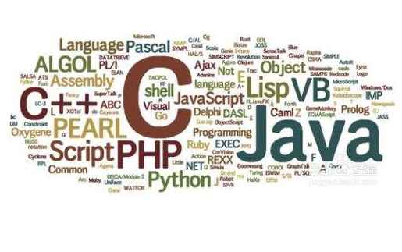
1. 变量/常量
2. 数学运算
3. 逻辑运算
4. 赋值语句
5. 分支语句
6. 循环语句
7. 函数调用
所有的编程语言都有的元素

Slide 12
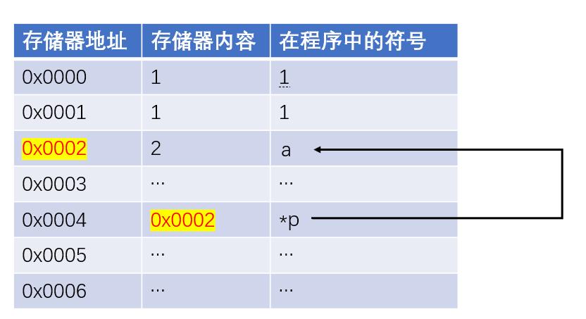
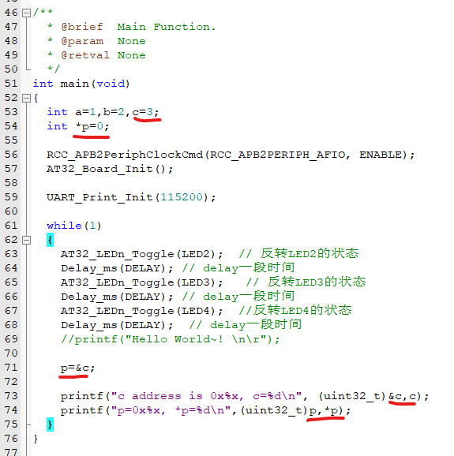
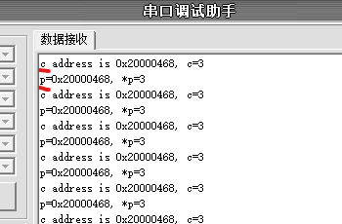
变量和指针
请参考C-test中的工程

Slide 13
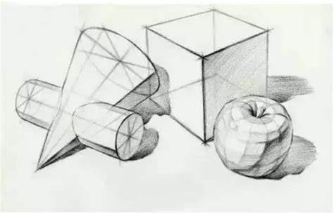
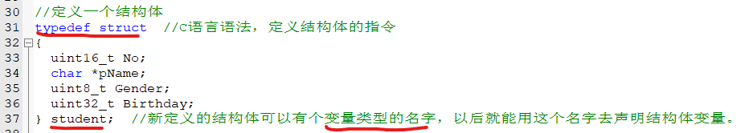
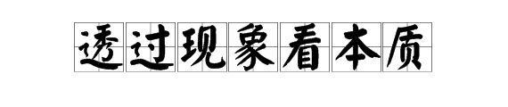
结构体
请参考C-test中的工程
结构体的本质是将不同的数据类型组织在一起
结构体结合指针，是面向对象编程的基础

Slide 14
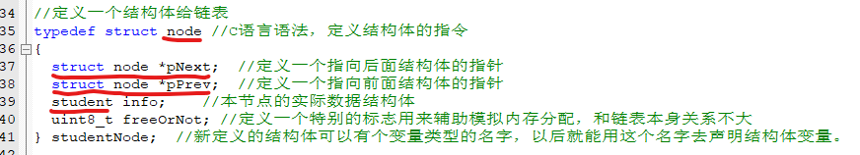
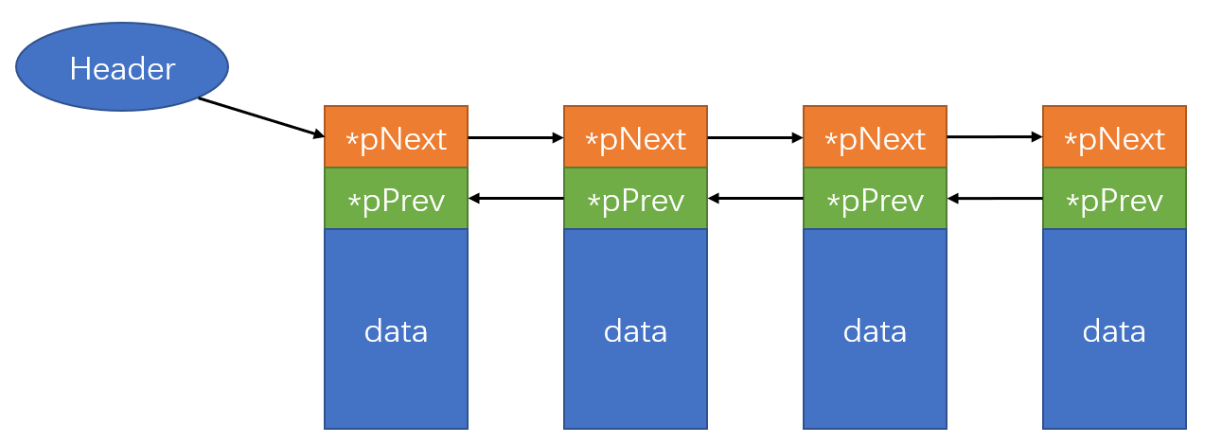
链 表
请参考C-test中的工程
双向链表示意图

Slide 15

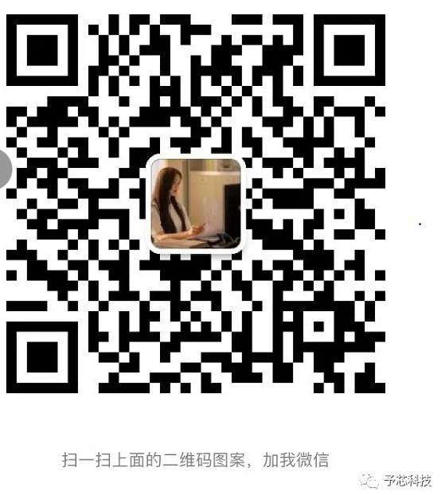
1024节 玩个游戏

Slide 16
课程体系
01
核心模块
02
无线通讯模块
03
04
RTOS模块
05
边缘计算
传感器应用
学习内容
全面阐述单片机原理
掌握嵌入式系统开发的开发环境
嵌入式系统基础硬件设计
学习内容
嵌入式系统在未来将作为IoT的核心，而所有IoT设备都有个重要的特性，就是可以互相通讯，并往往需要接入互联网，对BLE进行介绍
学习内容
嵌入式应用往往要解决各类真实世界的数据采集问题，因此需要针对各类传感器做应用层面的介绍
学习内容
掌握实现RTOS的基本原理、功能、使用方法，了解RTOS和Linux、Windows等操作系统的差异
学习内容
介绍目前主流AI的实现架构，讨论如何将AI在嵌入式系统上实现
真正理解和实现单片机上打出“Hello World ！”
操作GPIO；GPIO中断；利用GPIO来唤醒系统
实现一个DAC
实现一个ADC
实现一个傅立叶变换的
绘制PCB
学习任务
学习任务
用BLE SoC的原厂SDK来实现一个简单的和手机通讯
实现一个基于BLE的系统对嵌入式系统的通讯例程
学习任务
以常见的加速度计为例子实现一个双击唤醒的例程。以加速度计和陀螺仪结合实现一个空中鼠标的例子。
学习任务
获取并运行一个基于RT-Thread的小程序
学习任务
完成一个引入AI技术实现的本地语音识别例程
学习时长
第1-4周
21课时
学习时长
第5-6周
12课时
学习时长
第6-7周
12课时
学习时长
第8-11周
21课时
学习时长
第12周
3课时
Notes:
嵌入式开发的门槛相对较高，对程序员的要求一般都是对底层感兴趣，学习能力、动手能力要强，对问题能够从全局和细节去把握，有很强的系统分析和设计能力。我们设置了五个模块，68个课时的系统课，整个课程需要涵盖：理论、硬件、软件、实验。课程可以被划为五个独立模块：
核心模块 - 21课时；RTOS模块- 20课时；
无线通讯模块 - 12课时；传感器应用模块 - 12课时；
边缘计算模块 - 3课时。

Slide 17
课程优点
0 1
0 3
0 5
0 2
0 4
0 6
移动学习
自主化
社群服务
独有在线学习平台
支持远程学习
碎片时间敏捷学习
兼顾理论与趣味性
导师教学
助教答疑
班主任督学
线上实践
实战精品
能力导向
包含12个项目练习
以实际应用出发
掌握技能
一线实战大咖研发
并授课
保障教学效果
以实际项目为导向将知识内化为能力

Slide 18

培训设计- 实战部分
我的Hello World
操作GPIO；GPIO中断；利用GPIO来唤醒系统
实现各种总线的通讯
实现一个DAC
实现一个ADC
实现一个傅立叶变换的
绘制PCB
完成在开发板上运行的软件
获取并运行一个基于RT-Thread的小程序
实践多线程例程
实践多线程和多线程同步、通讯的例程
实践内存管理和中断管理的例程
用RT-Thread开发一个指定功能的应用
SoC作为蓝牙从机与手机通信；两个SoC（一主一从）相互通信

Slide 19
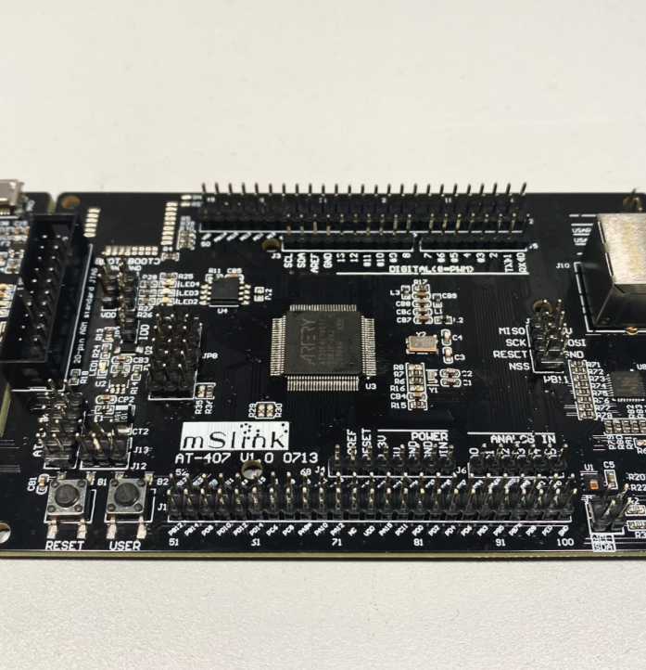
开发板教学
介子板的性能描述
MCU：AT32F407， ARM Cortex-M4F 内核，最高主频240MHz
Memory：224KB SRAM，1MB 零等待Flash，支持外扩至16MB Flash，支持外置PSRAM。
芯片内资源：并行LCD接口，兼容8080/8086模式；3个12位ADC，2个12位DAC；14通道DMA；8个16位定时器，2个32位定时器，带死区控制PWM输出；3个I2C接口；8个UART接口；4个I2S和SPI复用接口；2个CAN接口；以太网MAC。
板载设备：开发调试器，以太网接口，外置16MB Flash，温湿度传感器，BLE收发器。
扩展接口：Arduino兼容接口，自定义扩展接口。
特点：自带调试器，自带虚拟串口，使用方便。算力充沛，适用性强。扩展丰富，易于外接其他设备。

Slide 20
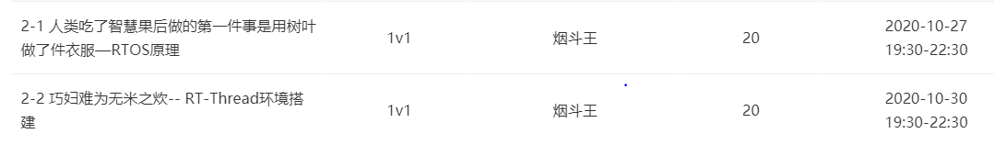
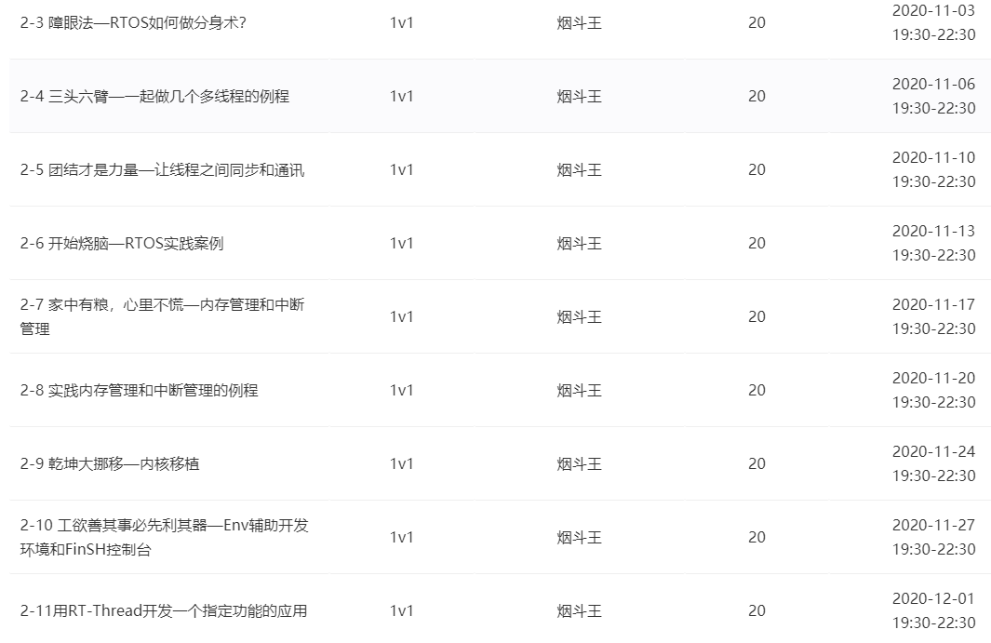
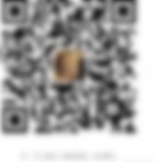
RTOS 模块下周二开始

Slide 21
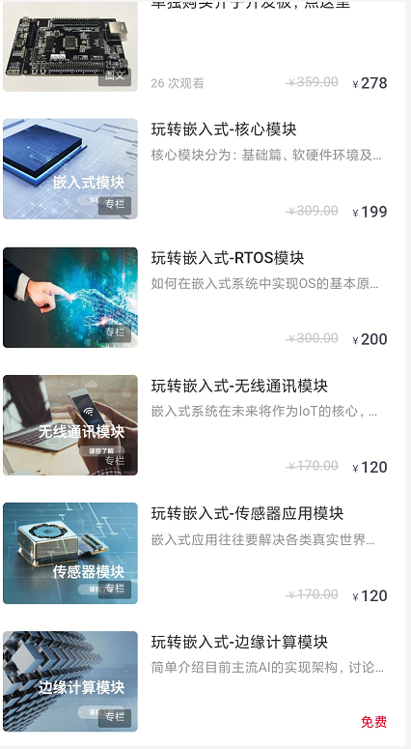
RTOS 模块
下周二开始

Slide 22
